Slide 1

נקודות גבול החלקות - סכמה חדשה

Slide 2
מבנה טבלת נקודות גבול החלקות בסכמה החדשה
שם השדה | סוג משתנה | כינוי alias)) | האם קיים LUT ?
PointUniqueID | Int | מספר מזהה של נקודת גבול חלקה | לא
PointName | Str | שם נקודה | לא
IsControlBorder | Bool | נקודת בקרה כנקודת גבול | כן
Class | Int | סיווג נקודה | כן
SourceCode | Int | מקור נקודה | כן
MarkCode | Int | אופן סימון בשטח | כן
GeodeticNetwork | Int | רשת בקרה | כן
Connected3DParcelsIds | str | מספרי חלקות תלת מימדיות קשורות | לא
Is3D | int | נקודה דו-מימדית או תלת-מימדית | כן

Slide 3
הגדרות בסכמה החדשה (LUT)
markCode
Class
GeodeticNetwork
בהתאם למפרט חנית 1.3 (נספח א' סעיף 7)
בהתאם להנחיית המנהל ד1
קוד | סוג
0 | לא ידוע או לא סומן
1 | ברזל זוויות
2 | ברזל T
3 | עוגן קרקע
4 | מסמרת
5 | מסמרת ברזל
6 | מסמרת נחושת
7 | גל אבנים
8 | יתד עץ
9 | סימן צבע
10 | זווית צלובה
11 | זווית שסועה
12 | בולט (בורג)
13 | חקיק
14 | פטריה
20 | ברזל עגול
קוד | סוג
1 | הנקודה קשורה רק לנקודות בסיווג 1
12 | איתור ומדידת נקודה מקורית או תואמת בשטח
13 | שחזור נקודה שלא נמצאה בשטח
24 | שחזור חלקי, נתונים מהבנק"ל או גרפיים
קוד | סוג
0 | לא ידוע
1 | רשת ישראל הישנה
2 | רשת ישראל החדשה
3 | רשת ישראל התקפה
SourceCode
בהתאם למפרט חנית 1.3 (נספח א' סעיף 8)
IsControlBoarder
קוד | סוג
0 | לא ידוע
5 | חישובים אנליטיים ((COGO
8 | דיגיטציה של מפת מודד
9 | דיגיטציה של תצלום
10 | דיגיטציה של מפה עם עדכון גרפי חלקי
11 | פוטוגרמטריה ספרתית
13 | בנק"ל
14 | בנג"ל
16 | מדידה במשיחה
17 | מדידה קוטבית
18 | מדידה לווינית
קוד | סוג
0 | לא
1 | כן
Is3D
קוד | סוג
0 | 2D
1 | 3D

Slide 4
הסבת נתוני הבנק"ל אל מול סכמה עתידית

Slide 5
שכבות וטבלאות רלוונטיות
שימוש | כמות שדות | כמות רשומות | תיאור | שם | סוג
ייבוא רוב המידע הגיאומטרי | 8 | 5,247,358 | נקודות גבול החלקות מ-oracle שהומרו ל-gpkg ונוקו משדות שאין בהן צורך. | נקודות גבול חלקות coverage_points, layer=node_light | gpkg
ייבוא מידע של תאריך עבור שדות accuracy, markCode ו-sourceCode. | 13 | 1,722,727 | כל נקודות הגבול שבתהליך, נכון לתאריך 06-02-2022 (איחוד נקודות בתהליך של תצ"ר, תת"ג והסדר קרקעות-ראו שקופית 6). | נקודות גבול בתהליך points_in_process_LIGHT, layer=allProcessPoints-06-02-2022 | gpkg
ייבוא מידע של שנת מדידה לפי שדה setteledDate עבור שדה geodeticNetwork . | 3 | 6,356,471 | תוצר עדכני של שכבת גושים עדכנית לפי בנק"ל מודרני (26-01-2022) | תוצר גושים מוסדרים blocks-26-01-2022 Layer=blocks-26-01-2022 | gpkg
ייבוא מידע של שנת מדידה לפי שדה survey_date עבור שדה geodeticNetwork . במקרים בהם נקודת גבול חלה ביותר מתצ"ר אחת – התאריך האחרון ירשם. | 2 | 27,985 | שכבת גבולות תצ"ר מ-Q-libdisplay לצורך הכנת שכבת נקודות גבול חלקות שממוקמות בגבולות תצ"ר הכוללות שנת מדידה. השכבה נוצרה בהתאם לשקופית 7. | גבולות תצ"ר mapaIshit TALAR | gpkg
בחירה של נקודות גבול חלקות ונקודות בתהליך אשר נמצאות בתוך/בחיתוך גושי קמ"ק. נקודות אלו ישמשו למתן סיווג 13 בשדה accuracy. | 13 | 1,066 | שכבת גושי קמ"ק התקבלה מאגף קמ"ק. | גושי קמ"ק cbc Layer=cbc_blocks | gpkg
קישור למיקום שכבות המידע

Slide 6
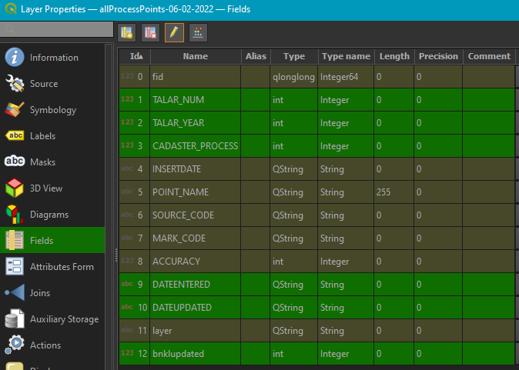
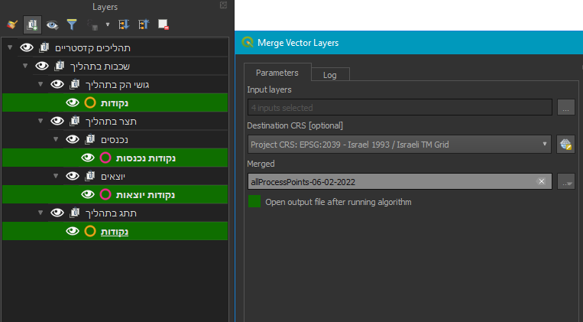
יצירת שכבה כוללת של נקודות גבול בתהליך
2) הסרת שדות שאינם רלוונטיים לאפיון (לצורך הורדת זמן חישוב)
1) איחוד 4 שכבות של נקודות בתהליכים לשכבה אחת

Slide 7


יצירת שכבת שנת מדידה בנקודות תצ"ר
*לחצו על שם הכלי לצילומי מסך
גבולות תצ"ר (07/02/2022)
buffer
נקודות גבול החלקות שממוקמות בגבולות תצ"ר
(1,972,706 רשומות)
גבולות תצ"ר מורחב ב-2 מטרים (07/02/2022)
Join attributes
by location
נקודות גבול החלקות שממוקמות בגבולות תצ"ר עם תאריך מדידה
(1,972,706 רשומות)
נקודות גבול החלקות
(07/02/2022)
“survey_date”
Select by location
נקודות גבול החלקות שממוקמות בגבולות תצ"ר עם שנת מדידה - לאחר ניקוי כפילויות
(1,972,166 רשומות)
Remove duplicates points by
keeping most recent survey date

Slide 8
מיפוי ערכי
sourceCode
מקור נקודות גבול חלקות (לפי שדה SOURCE_CODE)
קוד ישן | כמות | קוד חדש | סוג
None | 0 | 0 | לא ידוע/ לא סומן
2- | 1
0 | 1,823,958
1 | 19,697
2 | 4,512
3 | 5,833
4 | 420,266
5 | 1,030,230 | 5 | חישובים אנליטיים (COGO)
6 | 323
7 | 681
8 | 11,264 | 8 | דיגיטציה של מפת מודד
9 | 1,811 | 9 | דיגיטציה של תצלום
10 | 1,891,595 | 10 | דיגיטציה של מפה עם עדכון גרפי חלקי
11 | 130 | 11 | פוטוגרמטריה ספרתית
12 | 6
13 | 35,412 | 13 | בנק"ל
14 | 280 | 14 | בנג"ל
15 | 6 | 16 | מדידה במשיחה
16 | 387
17 | 666 | 17 | מדידה קוטבית
18 | 300 | 18 | מדידה לווינית
מקור נקודות גבול בתהליך (לפי שדה SOURCE_CODE)
קוד ישן | כמות | קוד חדש | סוג
None | 0 | 0 | לא ידוע/ לא סומן
0 | 117,817
1 | 1,463
2 | 2,471
3 | 4,556
4 | 33,958
5 | 659,789 | 5 | חישובים אנליטיים (COGO)
6 | 12
7 | 24
8 | 17,107 | 8 | דיגיטציה של מפת מודד
9 | 1,480 | 9 | דיגיטציה של תצלום
10 | 19,248 | 10 | דיגיטציה של מפה עם עדכון גרפי חלקי
11 | 47 | 11 | פוטוגרמטריה ספרתית
12 | 0
13 | 109,911 | 13 | בנק"ל
14 | 1,094 | 14 | בנג"ל
15 | 0 | 16 | מדידה במשיחה
16 | 1,373
17 | 3,266 | 17 | מדידה קוטבית
18 | 774 | 18 | מדידה לווינית
בהתאם למפרט חנית 1.3
(נספח א' סעיף 8)
מיזוג הטבלאות מתבסס לפי עדיפות
לנקודות בטבלת תהליך
ומשלים במקרים חסרים לפי
טבלת נקודות גבול חלקות.
מקור נקודות גבול לאחר אפיון
קוד חדש | כמות
0 | 2,153,497
5 | 1,117,236
8 | 17,816
9 | 2,219
10 | 1,866,764
11 | 136
13 | 87,139
14 | 717
16 | 496
17 | 828
18 | 338

Slide 9
מיפוי ערכי
markCode
סימון נקודות גבול חלקות (לפי שדה POINT_MARK)
קוד ישן | כמות | קוד חדש | סוג
0 | 3,830,129 | 0 | לא ידוע או לא סומן
15 | 1,006,508
16 | 23
17 | 216
39 | 1
50 | 1
54 | 322
94 | 1
1 | 116,269 | 1 | ברזל זווית
2 | 6,258 | 2 | ברזל T
3 | 3,630 | 3 | עוגן קרקע
4 | 15,852 | 4 | מסמרת
5 | 8,037 | 5 | מסמרת ברזל
6 | 51 | 6 | מסמרת נחושת
7 | 1 | 7 | גל אבנים
8 | 47,456 | 8 | יתד עץ
9 | 199,006 | 9 | סימן צבע
10 | 295 | 10 | זווית צלובה
11 | 631 | 11 | זווית שסועה
12 | 1,439 | 12 | בולט (בורג)
13 | 1,042 | 13 | חקיק
14 | 3,103 | 14 | פטריה
20 | 7,087 | 20 | ברזל עגול
סימון נקודות בתהליך (לפי שדה MARK_CODE)
קוד ישן | כמות | קוד חדש | סוג
0 | 122,773 | 0 | לא ידוע או לא סומן
15 | 735,631
None | 33,224
1 | 9,500 | 1 | ברזל זווית
2 | 500 | 2 | ברזל T
3 | 204 | 3 | עוגן קרקע
4 | 3,084 | 4 | מסמרת
5 | 1,466 | 5 | מסמרת ברזל
6 | 5 | 6 | מסמרת נחושת
7 | 0 | 7 | גל אבנים
8 | 2,517 | 8 | יתד עץ
9 | 48,528 | 9 | סימן צבע
10 | 25 | 10 | זווית צלובה
11 | 71 | 11 | זווית שסועה
12 | 2,932 | 12 | בולט (בורג)
13 | 1,700 | 13 | חקיק
14 | 18 | 14 | פטריה
20 | 12,157 | 20 | ברזל עגול
בהתאם למפרט חנית 1.3
(נספח א' סעיף 7)
מיזוג הטבלאות מתבסס לפי עדיפות לנקודות בטבלת תהליך
ומשלים במקרים חסרים לפי טבלת נקודות גבול חלקות.
מקור נקודות גבול לאחר אפיון
קוד חדש | כמות
0 | 4,845,537
1 | 111,713
2 | 6,192
3 | 3,551
4 | 15,407
5 | 7,927
6 | 49
7 | 1
8 | 43,838
9 | 196,880
10 | 289
11 | 642
12 | 2,147
13 | 1,214
14 | 2,870
20 | 8,929

Slide 10
מיפוי ערכי Class
חלק א' - נקודות בתהליך
נקודות בתהליך בגושי קמ"ק
סוג | כמות
נקודות בגוש קמ"ק | 68,269
סיווג נקודות גבול בתהליך (לפי שדה ACCURACY)
סיווג ישן | כמות | סיווג חדש | תיאור | כמות
1 | 5,116 | 1 | הנקודה קשורה רק לנקודות בסיווג 1 | 5,116
2 | 283,217 | 12 | איתור ומדידת נקודה מקורית או תואמת בשטח | 324,336
12 | 41,119
3 | 499,453 | 13 | שחזור נקודה שלא נמצאה בשטח | 1,102,814
4 | 197,247
5 | 67,029
13 | 339,085
None | 219 | 24 | שחזור חלקי, נתונים מהבנק"ל או גרפיים | 290,461
0 | 31,221
6 | 63,074
7 | 13,253
8 | 107,809
9 | 10
24 | 74,875
נקודות גבול בתהליך בגושי קמ"ק = 13
סיווג נקודות גבול בתהליך לאחר מיפוי
סיווג ישן | כמות | סיווג חדש | תיאור | כמות
1 | 5,116 | 1 | הנקודה קשורה רק לנקודות בסיווג 1 | 4,801
12 | 324,336 | 12 | איתור ומדידת נקודה מקורית או תואמת בשטח | 305,951
13 | 1,102,814 | 13 | שחזור נקודה שלא נמצאה בשטח | 1,160,770
24 | 290,461 | 24 | שחזור חלקי, נתונים מהבנק"ל או גרפיים | 251,205
מיפוי ערכי לפי שדה ACCURACY אשר נמצא בשכבת נקודות גבול בתהליך
כל נקודות גבול בתהליך אשר נמצאת בתוך/על גבול גוש קמ"ק תקבל סיווג 13

Slide 11
מיפוי ערכי accuracy
חלק ב' - נקודות גבול חלקות
נקודות גבול בגושי קמ"ק
סוג | כמות
נקודות בגוש קמ"ק | 386,147
סיווג נקודות גבול חלקות (לפי שדה REG_STATUS)
סיווג ישן | כמות | סיווג חדש | תיאור | כמות
0 | 37,789 | 24 | שחזור חלקי, נתונים מהבנק"ל או גרפיים | 4,778,869
1 | 3,118,918
2 | 1,243,667
3 | 320,905
4 | 186
5 | 0
7 | 57,402
33 | 2
None | 0
6 | 468,489 | 13 | שחזור נקודה שלא נמצאה בשטח | 468,489
נקודות גבול חלקות בגושי קמ"ק = 13
סיווג נקודות גבול חלקות לאחר מיפוי
סיווג ישן | כמות | סיווג חדש | תיאור | כמות
1 | 0 | 1 | הנקודה קשורה רק לנקודות בסיווג 1 | 0
12 | 0 | 12 | איתור ומדידת נקודה מקורית או תואמת בשטח | 0
13 | 468,489 | 13 | שחזור נקודה שלא נמצאה בשטח | 569,105
24 | 4,778,869 | 24 | שחזור חלקי, נתונים מהבנק"ל או גרפיים | 4,678,253
מיפוי ערכי לפי שדה STATUS_REG אשר נמצא בשכבת נקודות גבול חלקות
כל נקודות גבול חלקה אשר נמצאת בתוך/על גבול גוש קמ"ק תקבל סיווג 13

Slide 12
מיפוי ערכי accuracy
חלק ג' - מיזוג נקודות גבול בתהליך ונקודת גבול חלקות לאחר מיפוי ערכים
מיזוג הטבלאות מתבסס לפי עדיפות לנקודות בטבלת תהליך ומשלים במקרים חסרים לפי טבלת נקודות גבול חלקות.
סיווג נקודות גבול בתהליך לאחר מיפוי
סיווג חדש | כמות
1 | 4,801
12 | 305,951
13 | 1,160,770
24 | 251,205
סיווג סופי לנקודות גבול לאחר אפיון
סיווג | כמות
1 | 202
12 | 84,451
13 | 799,976
24 | 4,362,557
סיווג נקודות גבול חלקות לאחר מיפוי
סיווג חדש | כמות
1 | 0
12 | 0
13 | 504,888
24 | 4,742,470

Slide 13
מיפוי ערכיgeodeticNetwork
השדה geodeticNetwork החדש יאוכלס בעדיפות לשנת הסדר, שנת מדידה ושנת כניסה לבנק"ל, בהתאם.
רשת נקודות גבול בתהליך לפי שנת כניסה לבנק"ל (INSERTDATE)
שנים | כמות
0 - 1993 | 570
1994 - 1998 | 0
1999 - 2008 | 973,830
2009 - ∞ | 0
רשת נקודות גבול לפי שנת מדידת תצ"ר (survey_date)
שנים | כמות
0 - 1993 | 8,270
1994 - 1998 | 133,202
1999 - 2008 | 540,399
2009 - ∞ | 1,302,016
רשת נקודות גבול לפי שנת הסדר הגוש (setteledDate)
שנים | כמות
0 - 1993 | 4,140,399
1994 - 1998 | 278,513
1999 - 2008 | 514,201
2009 - ∞ | 313,901
רשת נקודות גבול חלקות לאחר אפיון
שנים | כמות | קוד חדש | סוג
0 - 1993 | 4,140,484 | 0 | לא ידוע
1994 - 1998 | 278,513 | 1 | רשת ישראל הישנה
1999 - 2008 | 514,201 | 2 | רשת ישראל החדשה
2009 - ∞ | 313,988 | 3 | רשת ישראל התקפה

Slide 14
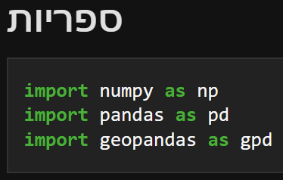
עיבוד מידע טבלאי לסכמה חדשה
PDF שלם

Slide 15
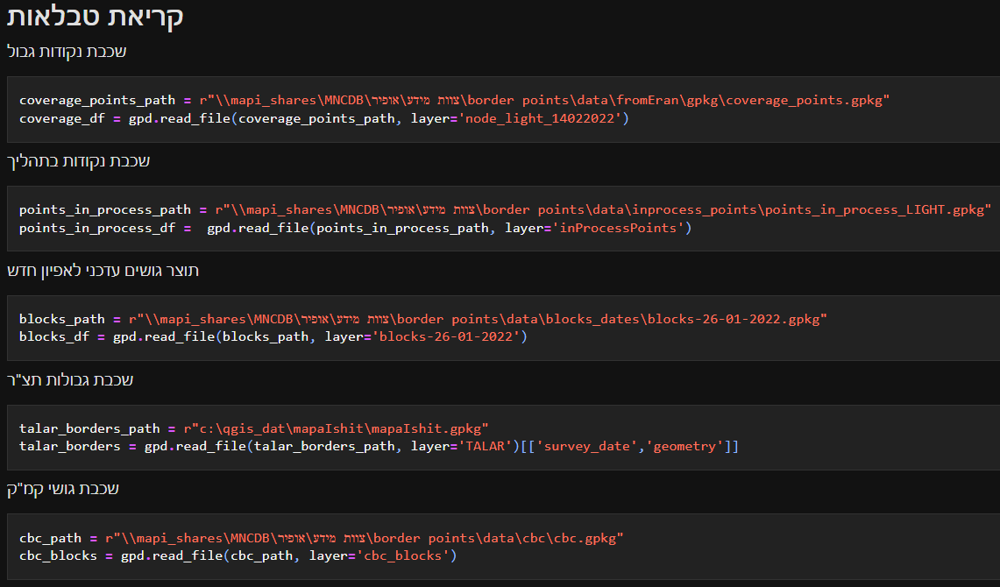
עיבוד מידע טבלאי לסכמה חדשה-המשך

Slide 16
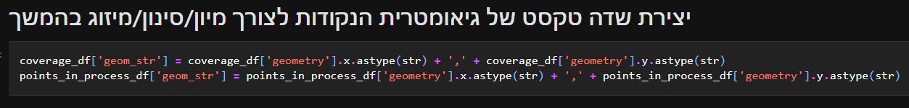
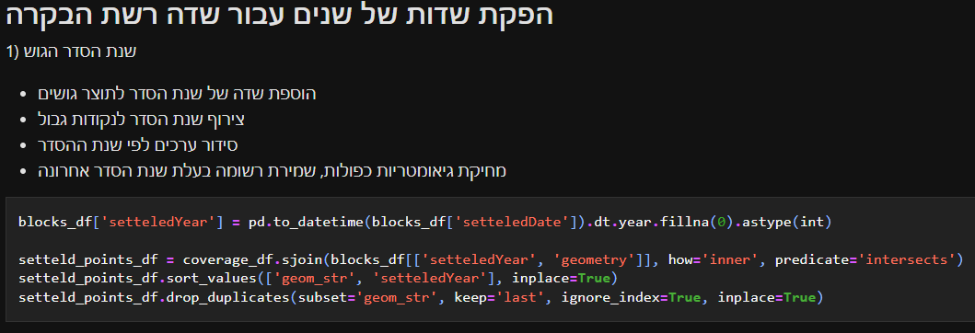
עיבוד מידע טבלאי לסכמה חדשה-המשך

Slide 17
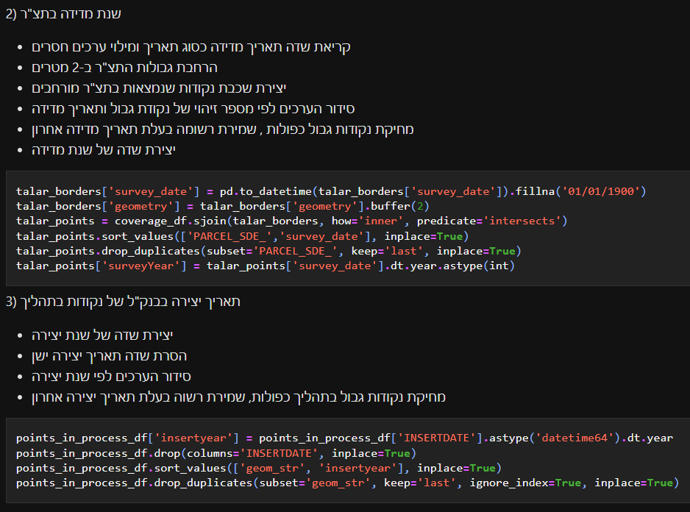
עיבוד מידע טבלאי
לסכמה חדשה-המשך

Slide 18
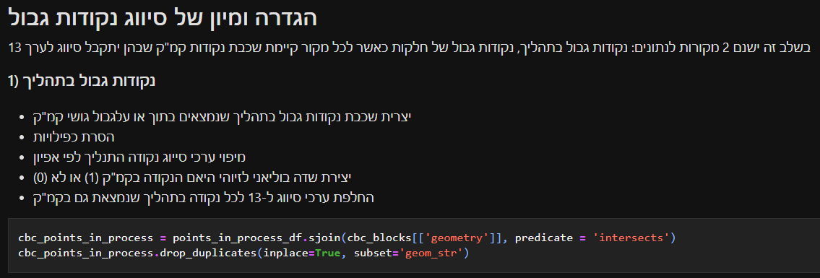
עיבוד מידע טבלאי לסכמה חדשה-המשך

Slide 19
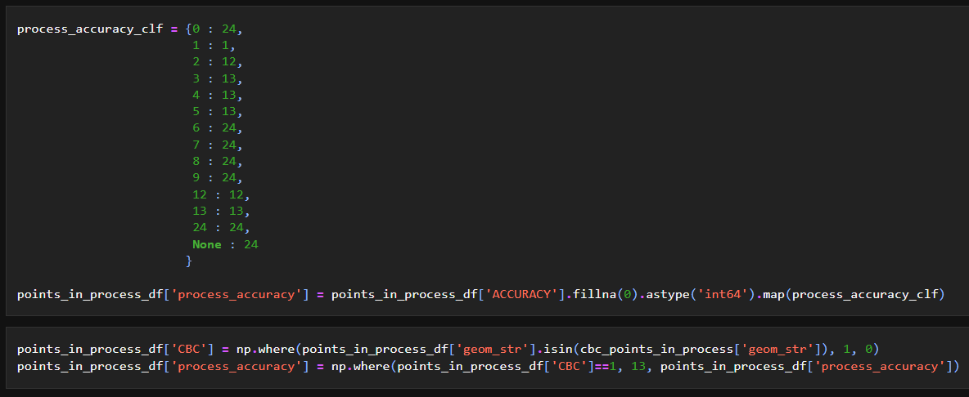

Slide 20
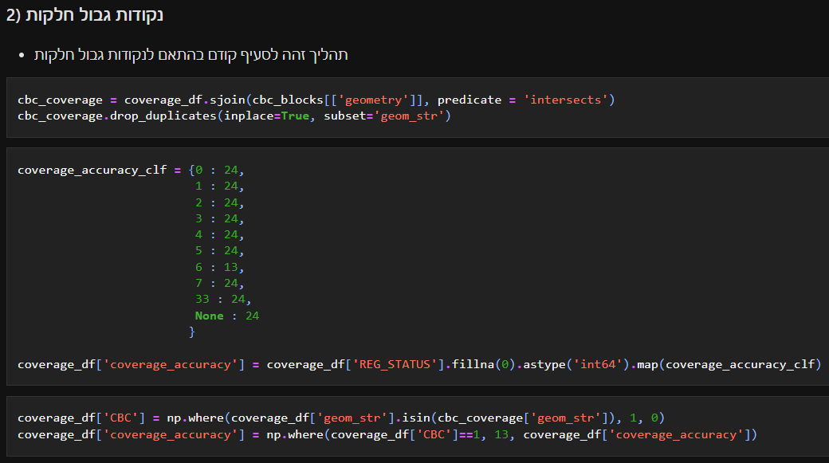
עיבוד מידע טבלאי לסכמה חדשה-המשך

Slide 21
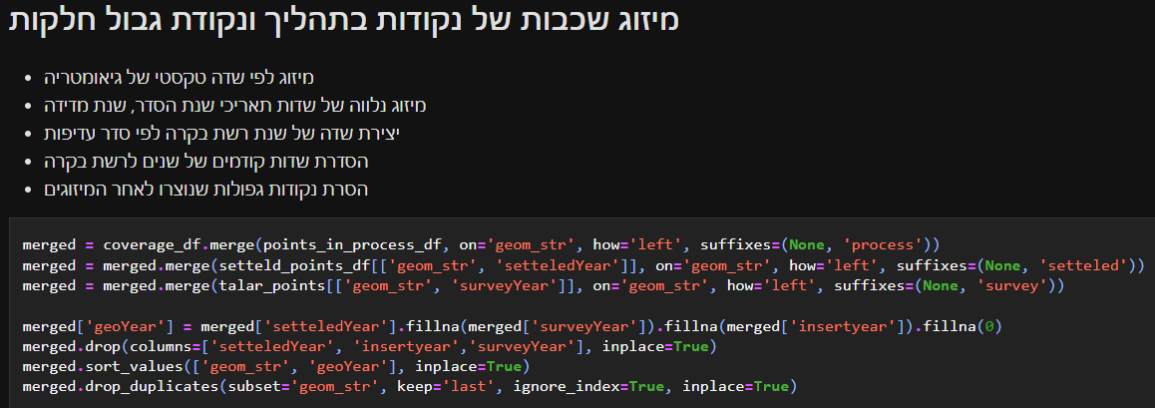
עיבוד מידע טבלאי לסכמה חדשה-המשך

Slide 22
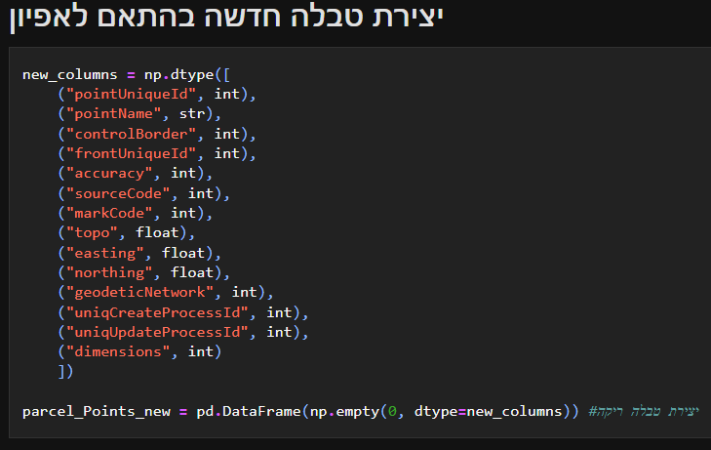
עיבוד מידע טבלאי לסכמה חדשה-המשך

Slide 23
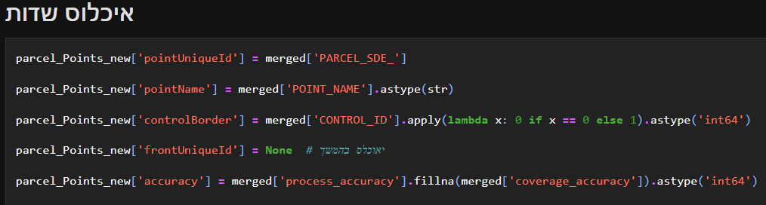
עיבוד מידע טבלאי לסכמה חדשה-המשך

Slide 24
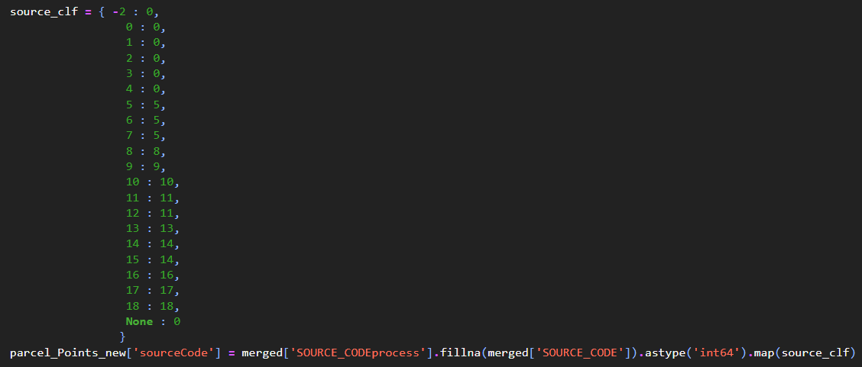
עיבוד מידע טבלאי לסכמה חדשה-המשך

Slide 25
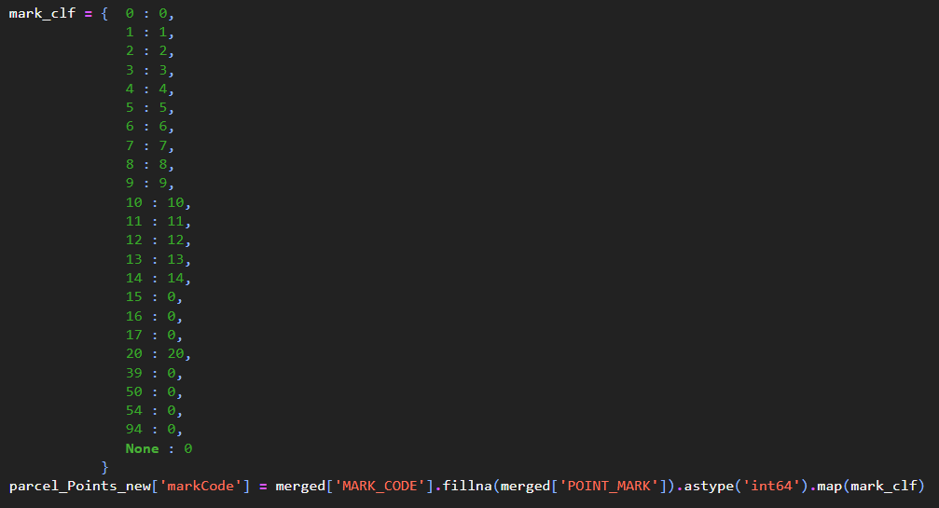
עיבוד מידע טבלאי לסכמה חדשה-המשך

Slide 26
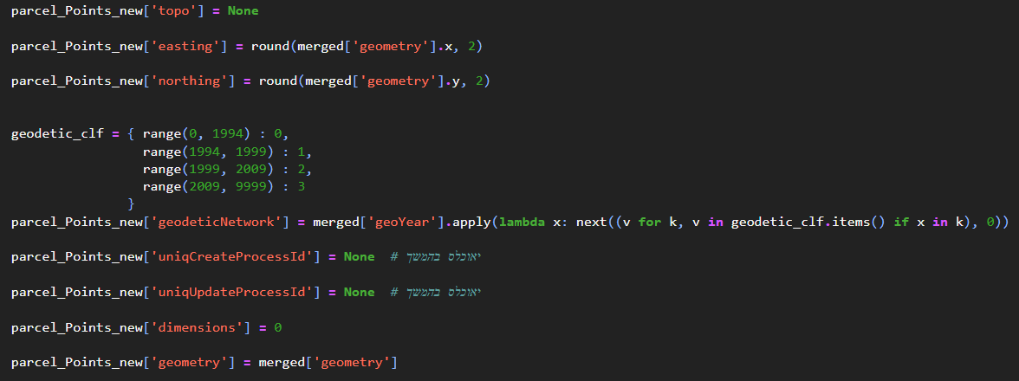
עיבוד מידע טבלאי לסכמה חדשה-המשך

Slide 27
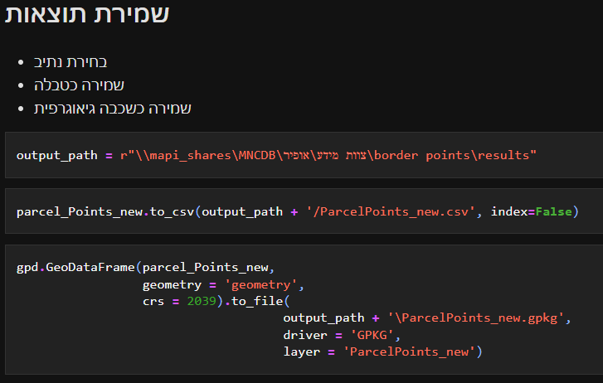
עיבוד מידע טבלאי לסכמה חדשה-המשך

Slide 28
שדה | כמות חסרים | הערה
pointUniqueId | 0
pointName | 0
controlBorder | 0
frontUniqueId | 5,247,186 | יושלם בהמשך
accuracy | 0
sourceCode | 0
markCode | 0
topo | 5,247,186 | מיועד לנקודות תלת- מימדיות
easting | 0
northing | 0
geodeticNetwork | 0
uniqCreateProcessId | 5,247,186 | יושלם בהמשך
uniqUpdateProcessId | 5,247,186 | יושלם בהמשך
dimensions | 0
בדיקת ערכים
חסרים

